Slide 1
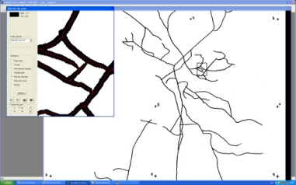
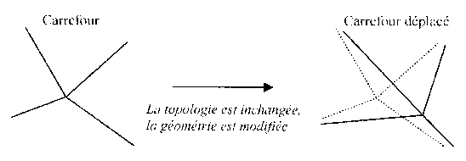
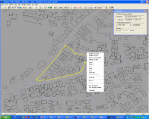
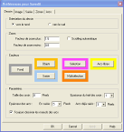
Module SIG-Santé
7. Importation de données et saisie graphique
Florent DEMORAES
Marc SOURIS
Elisabeth HABERT
Tania SERRANO
Paris Ouest Nanterre-La Défense Institut de Recherche pour le Développement
Master de Géographie de la Santé, 2011-2012

Slide 2
Sommaire
Importation de données spatialisées
Contexte
Les spécifications OGC
D’autres serveurs d’information géographique
Saisie vectorielle: quelques définitions
Contraintes d’intégrité
Règles topologiques
Savedit : module d’importation et de saisie vectorielle

Slide 3
Récupération de données

Slide 4
Récupération de données
Contexte
Devant la multiplicité des formats et des modèles utilisés par les logiciels pour stocker et structurer l’information géographique, l’OGC (Open GIS Consortium) fut fondée en 1994. Son objectif est de définir des standards qui facilitent l’accès, l’échange et l’utilisation de l’information géographique pour mieux partager les données.
C’est ainsi que l’OGC a élaboré des spécifications pour assurer l’interopérabilité des architectures géospatiales. Ces spécifications sont destinés aux éditeurs de logiciels, qui sont libres de les implémenter (ou non) dans leurs produits.
Deux des spécifications techniques issues de l’OGC sont : les flux WMS (Web Map Service) et WFS (Web Features Services).

Slide 5
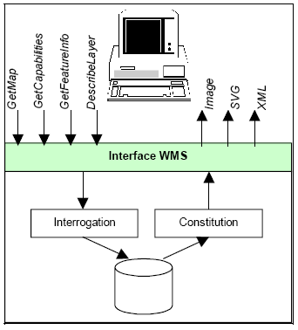
Récupération des données
WMS (Web Map Service)
Ce service fournit des cartes sous la forme d’images, à partir de données géo- référencés. La carte s’affiche selon les réglages sémiologiques du serveur émetteur. Il fournit également les métadonnées et peut afficher sur l’écran l’information sur un objet sélectionné
Un serveur WMS retourne au client la carte qu’il a demandée selon les paramètres choisis :
Les couches à inclure dans la carte
Le système de projection/coordonnées
L’étendue géographique souhaitée
La taille de la carte générée
Le format de la carte générée : formats « image »
GIF, PNG, JPEG
Il est impossible de travailler sur les objets ou de réaliser des requêtes (ex. la surface, création d’un buffer, etc.).
Source: CERTU-revu Signature-mars 2004

Slide 6
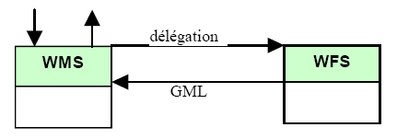
Récupération des données
WFS (Web Feature Service)
Le principe est le même que pour le WMS mais ce type de serveur fournit des objets géographiques (sous forme vectorielle). Ces objets pourront ensuite être traités par le SIG .
Le format de réponse est le GML (Geography Markup Language). Ce format permet de manipuler les systèmes de coordonnées, la géométrie, la topologie, les unités de mesure, les valeurs associées…
Le client WFS peut être un navigateur, une application informatique, un logiciel SIG ou encore un serveur WMS accédant au serveur WFS pour obtenir des données qui lui permettront de réaliser la carte demandée par le client WMS.
La principale différence avec le WMS est la possibilité de récupérer des objets et pouvoir donc procéder à des requêtes, de réaliser une analyse sur un attribut, etc.
Source: CERTU-revu Signature-mars 2004

Slide 7
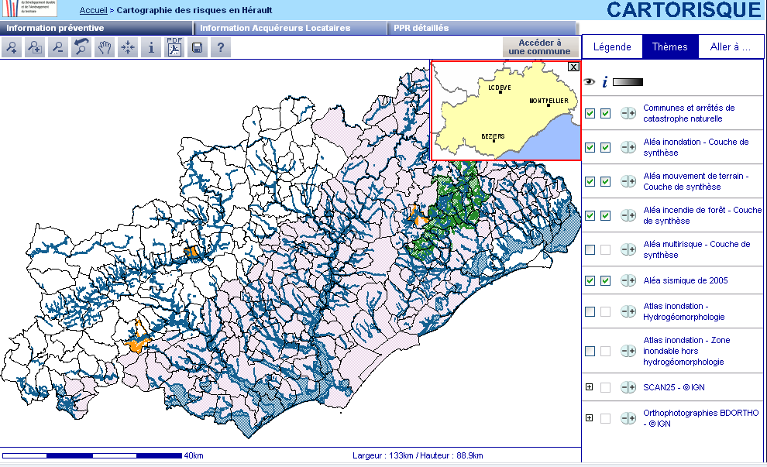
Récupération des données
Exemple de serveur WMS
Cartorisque (MEEDAT). Interface web pour la visualisation des couches d’information

Slide 8
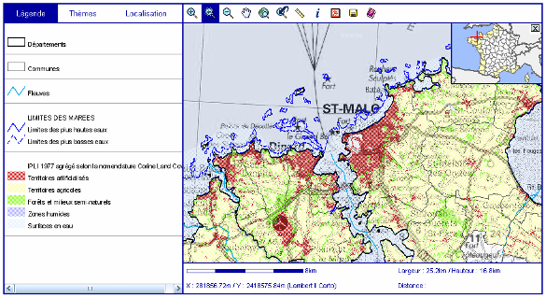
Récupération des données
Exemple de serveur WMS/WFS
Géolittoral. Interface web pour le WMS.
Les données sont accesibles également via WFS en utilisant un client lourd (GvSIG, ArcGIS, MapInfo, Jump, SavGIS, etc.). L’adresse à renseigner est la suivante: http://geolittoral.application.equipement.gouv.fr/wms/metropole?

Slide 9
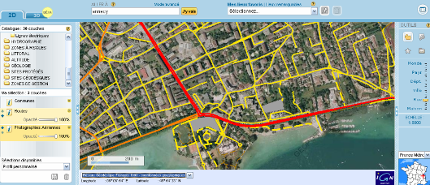
Récupération des données
D’autres serveurs d’information géographique
Géoportail
Projet impliquant l’IGN et le BRGM, il permet la visualisation des couches d’information (ex: surfaces bâties, réseau routier, lignes électriques, etc.). Il permet également la visualisation d’un assemblage de photographies aériennes (BD ORTHO) à une résolution de 50 cm sur tout le territoire français.
L’information est fourni en RGF 1993 et exprimée en coordonnées géographiques, mais également en Lambert II et Lambert 93 (coordonnées de projection) pour la France métropolitaine et en projection UTM pour les territoires d’outre mer.
L’interface web permet la visualisation en 2D et le logiciel TerraExplorer permet la visualisation en 3D.

Slide 10
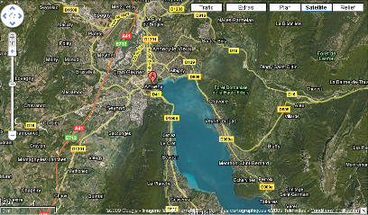
Récupération des données
D’autres serveurs d’information géographique
Google Maps, Bing, Yahoo Maps
Service gratuit (pour l’usage personnel et non commercial) utilisable depuis un navigateur web. Fournit des plans (nom des rues, quartiers, villes, etc.) et des images satellites ou aériennes (qui couvre aujourd’hui le monde entier) en 2D. Il est possible également de visualiser le relief en estompage.
Des images de haute résolution (60 cm à 2 m) sont disponibles sur de nombreuses villes, notamment les plus grandes du monde. Le reste est couvert par des images d’une résolution variable.

Slide 11
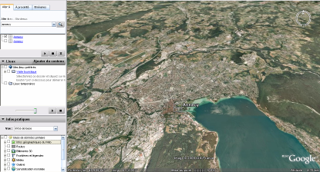
Récupération des données
D’autres serveurs d’information géographique
Google Earth
Logiciel de Google, permet la visualisation de la Terre en 3D avec un assemblage de photographies aériennes ou images satellitales géoréférencés en WGS 84 et exprimés en coordonnées géographiques.
La qualité des images n’est pas constante dans tout le globe, comme dans Google Maps.
Ces images peuvent servir de référence (voir conditions spécifiques de Google) pour la saisie graphique et ensuite la génération des cartes.

Slide 12
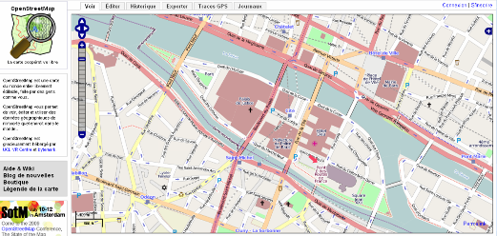
Récupération des données
D’autres serveurs d’information géographique
Open Street Map
Projet qui fournit, gratuitement et libre de droit, l’information géographique concernant le réseau routier. A vocation mondiale, l’information est alimentée et éditée par tout utilisateur qui le souhaite. Les cartes reposent sur le fond des images satellitales, en utilisant le système GPS ou d’autres données libres.
Les logiciels d’édition et de rendu des cartes sont sous licence libre et multi-plateformes (Linux, MacOS X et Windows)

Slide 13
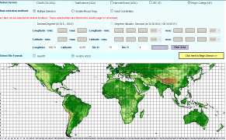
Récupération des données
D’autres serveurs d’information géographique
SRTM
Il s’agit d’un projet international mené par la NGA (National Geospatial-Intelligence Agency) et la NASA (National Aeronautics and Space Administration) qui a eu comme objectif de récupérer les données sur l’altitude de la planète pour produire une base de données topographique numérique de bonne résolution.
Les données SRTM proviennent d’un système de radar qui, à bord d’une navette spatiale, a survolé la terre pendant 10 jours en février 2000. Les données topographiques de près de 80% de la surface de la terre ont été collectées.
Les données sont organisés par dalle et mises à disposition gratuitement à une résolution de 90 m par pixel à partir du site web :
http://srtm.csi.cgiar.org/SELECTION/InputCoord.asp

Slide 14
Saisie vectorielle : quelques définitions

Slide 15
Définitions
Saisie vectorielle (digitalisation) : opération qui consiste à mettre une information graphique (points, lignes, zones) sous la forme d'un ensemble de valeurs numériques.
Une structure vectorielle de données permet la représentation et le stockage d'entités géographiques sous forme d'entités géométriques.
Les deux principaux groupes de structures vectorielles utilisées sont :
Les structures topologiques dont les entités géométriques sont interconnectées et non redondantes, et
Les structures « spaghetti » dont les entités géométriques sont indépendantes.

Slide 16
Définitions
Topologie : branche des mathématiques née de l'étude des propriétés non métriques se conservant par déformation continue, qui englobe en particulier les notions de limite et de voisinage.
L'application des principes de la topologie en géomatique assure la cohérence et l’intégrité des données géométriques et facilite leur utilisation. Elle permet d’éliminer la redondance des points, lorsqu'il s'agit de former des arcs ou des lignes, et la redondance des arcs, lorsqu'il s'agit de former des polygones.

Slide 17
Définitions
L'information topologique permet de répondre à des questions du type :
Quel est le plus cours chemin entre deux points ?
Quels sont les affluents de tel fleuve ?
Avec qui partageons-nous notre clôture ?
Sommes-nous encerclés par des forêts ?
Combien de champs vais-je devoir traverser pour me rendre dans telle parcelle ? etc.
C'est une information sur le positionnement « relatif » des objets entre eux, alors que l'information géométrique est une information de positionnement « absolu » lié à un référentiel. L'information topologique porte sur la géométrie, mais ne concerne que les propriétés comme le voisinage, l'intersection, l'inclusion, la connexion, etc.

Slide 18
Définitions
Contraintes d’intégrité: règles permettant d’assurer la validité du modèle de données
Certaines contraintes géométriques ou topologiques doivent toujours être vérifiées (par exemple, une zone doit toujours être fermée), car elles doivent correspondre au modèle logique ou au modèle interne de description
D'autres contraintes dépendent de la définition sémantique de la collection (un réseau routier doit toujours être connexe, mais un réseau téléphonique peut ne pas l'être)

Slide 19
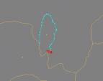
Définitions
Les contraintes géométriques sur les arcs
Simplicité (recoupement d’un arc sur lui-même)
Extra-simplicité (intersection ou duplication d’arcs)
Inclusion (arc délimitant une zone)
Fermeture d’un arc sur lui-même (jointure de ses deux extrémités)
Connexité
Les contraintes topologiques de type (zone, ligne, point)
Fermeture des zones
Appartenance du centroïde à sa zone
Connexité des zones ou des réseaux

Slide 20
Définitions
Les contraintes relationnelles
Contrainte d'unicité de clé (un objet = une clef unique)
Contrainte d'appartenance à un domaine
Contrainte de voisinage
Contraintes métriques
Les contraintes de jointures
Contraintes géométriques de jointure : appartenance géométrique, inclusion (jonction des frontières et hiérarchie de relation), partage (partage d'arcs entre collections),
Contraintes descriptives de jointure

Slide 21
Règles de topologie (points et arcs) (d’après ESRI)
Définitions

Slide 22
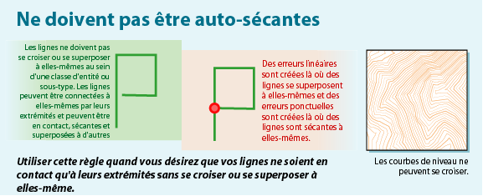
Règles de topologie (arcs) (d’après ESRI)
Définitions

Slide 23
Règles de topologie (zones) (d’après ESRI)
Définitions

Slide 24
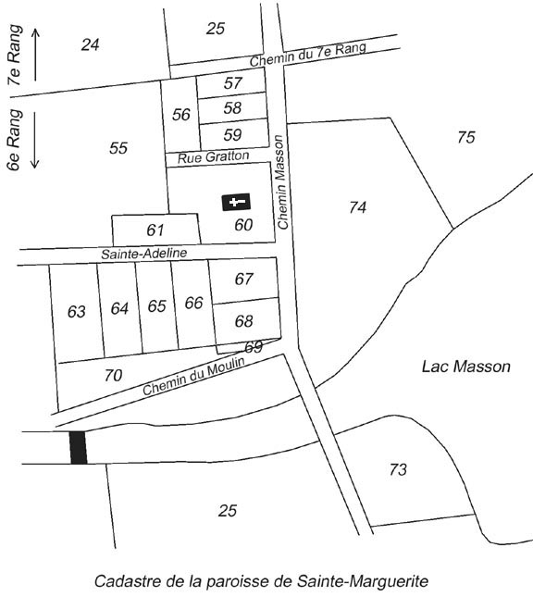
Définitions
Vectorisation semi-automatique : procédure dirigée permettant de passer d’une image à une ensemble de vecteurs (par exemple pour récupérer sous forme d’arcs, les limites d’un parcellaire cadastral).

Slide 25
Savedit : module d’importation et saisie vectorielle

Slide 26
Le module Savedit
Le module Savedit permet la saisie vectorielle* sur écran à partir d’un fond numérisé et géoréférencé. La saisie s’effectue avec une souris.
La saisie se limite, pour chaque objet, à la description de la localisation et à la saisie d’une valeur propre à chaque objet (identifiant ou clé) qui sera ensuite utilisée comme clé de jointure pour l’intégration des valeurs descriptives de l’objet.
Le module permet la saisie et la modification de la topologie (respect des contraintes, tests).
Chaque point saisi sur l’écran est transformé en coordonnées géographiques (longitude, latitude) selon le datum et la projection utilisés.
Le module autorise l’importation de documents provenant d’autres logiciels (formats Shapefile ou DXF), l’importation de relevés GPS et l’exportation en Shapefile.
Il permet aussi la vectorisation semi-automatique d’images.
* information stockée sous forme discrète d’ensemble de points permettant de schématiser les contours des zones ou les arcs des lignes.

Slide 27
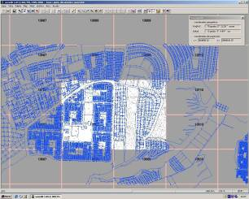
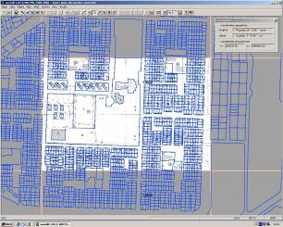
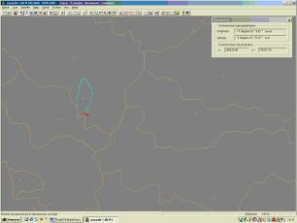
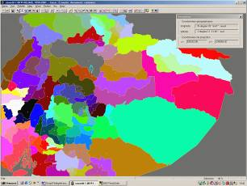
Le module Savedit
Digitalisation sur écran
Contrôle de qualité et de cohérence : topologie, géométrie, etc.

Slide 28
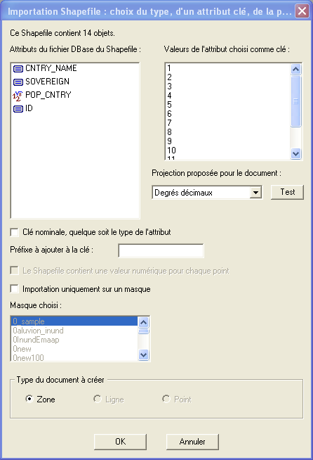
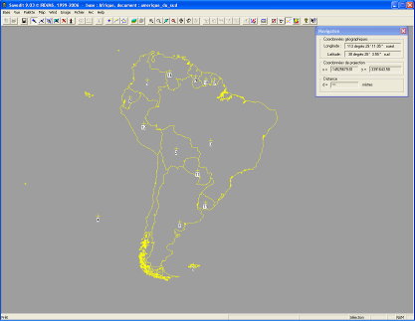
Le module Savedit
Importation de fichiers shapefile

Slide 29
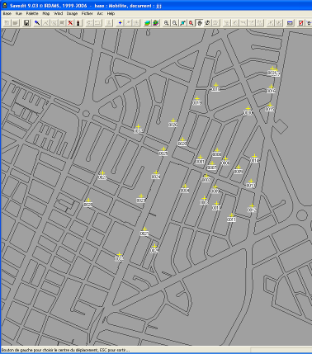
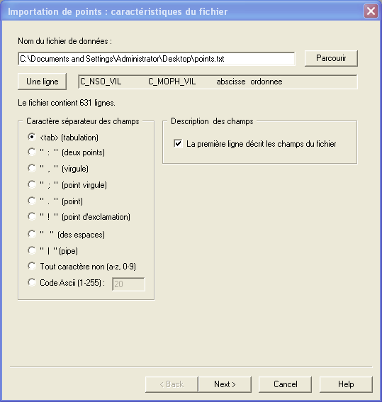
Le module Savedit
Importation de levés GPS

Slide 30
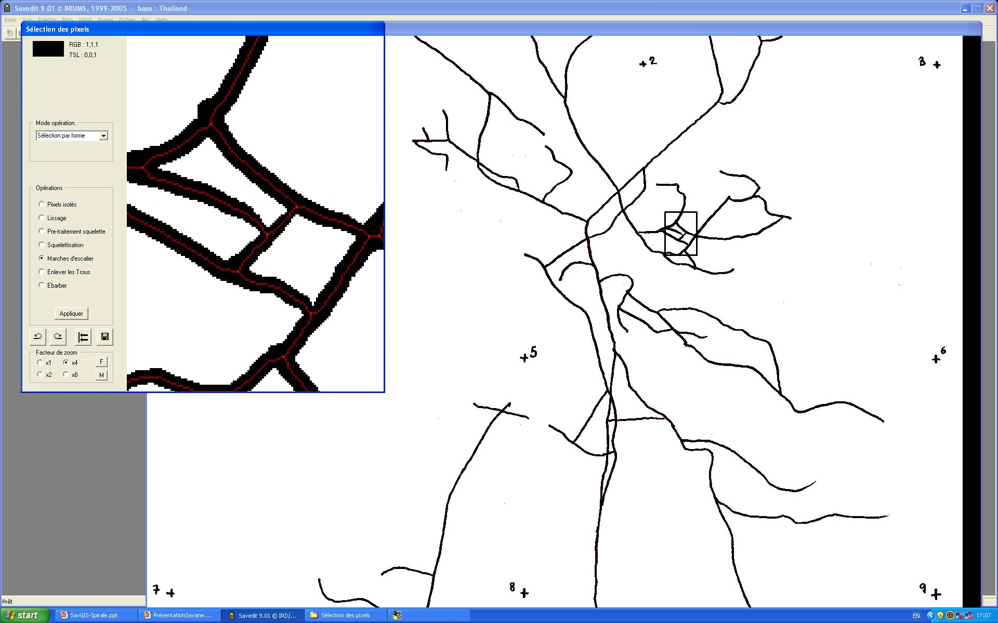
Le module Savedit
Vectorisation semi-automatique

Slide 31
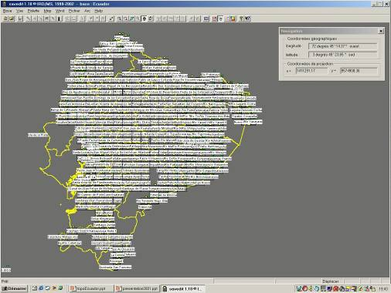
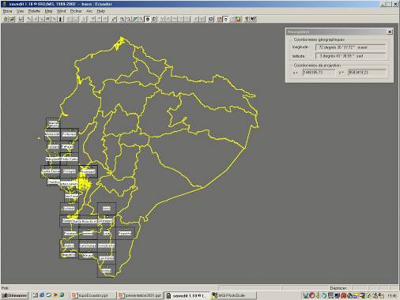
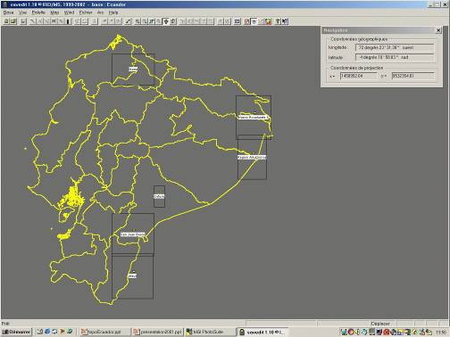
Le module Savedit
Gestion de cartothèque numérique

Slide 32
Références
Bordin P., 2002, SIG : concepts, outils et données, Hermès – Lavoisier,
259p.
CERTU, Revue Sign@ature n°26 du mars 2004. Centre d’Étude sur les Réseaux, les transports, l’urbanisme et les constructions publiques.
ESRI, 2005, Mise à jour dans ArcMap (ArcGIS 9), 507p.
Souris M., 2006, Contraintes d'intégrité spatiales, dans Fondements des
bases de données spatiales, Traité IGAT, Hermès

Slide 33
Fin
F Demoraes, T. Serrano, M. Souris, E. Habert, 2011

